Slide 1
KÖTELEZŐK DRÁMAJÁTÉKKAL
Frontális, hagyományos osztálytermi környezetbe építhető drámai konvenciók, egyéni- páros- és kiscsoportos munkához
(készítette: Gál éva)

Slide 2
Drámapedagógia
Olyan csoportos játéktevékenység, amelynek során fiktív világot építenek fel a résztvevők, abba szereplőként vonódnak be, a fiktív világon belül valós problémákkal találkoznak, és ebből valós tudásra, tapasztalatra tesznek szert. (Kaposi László)
„Alkotó dramaturgia”
A drámapedagógia és a színházi nevelés (az angolszász Drama in Education fogalmára a kreatív dráma és a folyamat-dráma terminusok is használatosak) számára a dráma formája és tartalma egyaránt lényeges. A drámapedagógia azon alapul, hogy a résztvevők bevonódnak abba a fikcióba, amit ők maguk hoznak létre – ami tanulási lehetőségeket nyit meg a számukra. (…) A dráma létrehozza azt a teret, amelyben a résztvevőknek lehetőségük nyílik megérteni a világot, amelyben élnek. (Bethlenfalvy Ádám)

Slide 3
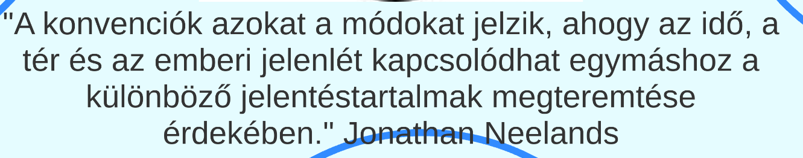
KONVENCIÓK
Eredeti célja egy fiktív világ megteremtése.
Leginkább az olvasmány bevezetésénél, összefoglalásnál, szereplők, helyszínek, konfliktusok jellemzésénél, feltárásánál alkalmazható.
Tanórai célja: a tudás mélyítése, önálló vagy páros munka, önkifejezés, a frontális oktatás megtörése, tantárgyközi átfedések, beszédkészség fejlesztés…

Slide 4
Kontextusépítő konvenciók
Hangaláfestés
Szerep a falon
Jelmezek
Térmeghatározás
Közös rajzolás
Befejezetlen anyagok
Naplók, levelek, üzenetek
Állókép

Slide 5
Példák a Kontextusépítő konvenciókra, (legtöbbjük előkészületet igényel)
Hangaláfestés/hangkulissza – Íliász - Trója filmzenéjének meghallgatása – milyen érzéseket kelt?
Szerep a falon – Főszereplők külső belső tulajdonságainak felrajzolása – Édes Anna, Patikárius Jancsi – Közéjük felírni a viszonyukat, keressenek ismert filmekből regényekből hasonló karaktereket – a három bárd jellemzői, stb…
Jelmezek – Bánk bán, szereplőkre jellemző tárgyak behozatala, Anyeginben – Tatjana és Olga holmijai, vagy fordítva, ti milyen holmikat kapcsolnátok most ehhez a két személyiséghez, vagy Anyeginhoz…..
Térmeghatározás – Hogyan nézett ki a századfordulón egy pesti lakás, hol aludtak a cselédek? – Édes Anna - Candide-ban létező helyszínek kivetítése. Esetleg kiadni otthoni munkában, tantárgyközi tudás, összedolgozni a kollégákkal, stb.

Slide 6
Befejezetlen anyagok – Hogyan fejeznénk be Tiborc levelét, ha mai stílusban írnád?
Naplók, levelek, üzenetek - félkész naplója egy szereplőnek, vagy levele egy küldő objektív személynek. Dajka milyen üzenetet ír barátnőjének, vagy mit írna Lenszkij egy adott eseményről, vagy Anyegin a naplójába? Iszméné naplója, Candide naplója, Kunigunda naplója… Milyen levelet ír Poncius Pilátus…
Állókép – legfontosabb pillanat - először meglátnak valakit – ez egy kicsi mozgást igényel. Bede Anna tartozása, Kreón meglátja Antigonét….

Slide 7
Narratív Konvenciók
Telefon és rádióbeszélgetés
Szakértő köntösében
Gyűlés, értekezlet
Interjú
Az élet egy napja
„Forró szék”
Véletlenül meghallott beszélgetés
Riportkészítés
„szorító körülmény”

Slide 8
Példák a Narratív konvenciókra, (legtöbbjük előkészületet igényel)
Telefon és rádióbeszélgetés – Az ember tragédiája- színek bevezetésénél esetleg futurisztikus beszélgetés – vagy egy-egy szöveget meghallgatni az animációs filmből
Szakértő köntösében – Wass Albert – Adjátok vissza a hegyeimet! – a történelmi helyzet ismeretében jellemezzék a főszereplő sorsát, döntéseit! Melyik szereplőnek volt esélye esetleg másik döntést hozni? Júlia tudott volna máshogy dönteni az adott feudális környezetben?
Gyűlés, értekezlet – Istenek döntenek Odüsszeusz sorsáról. Ki, mit mond?
Interjú – Kivel készítenél interjút a történtekről? Antigonéban… Teiresziasz, mit mondanának az eseményekről?
Az élet egy napja – Hogyan zajlik egy napja Jónásnak a hajón?

Slide 9
„Forró szék” – egy gyermek felkészül és lehet tőle kérdezni. Bede Anna, hogy mit érez mielőtt belép a bíróságra.
Véletlenül meghallott beszélgetés – Toldi, akár szó szerint meghallja, amit mondanak róla.
Riportkészítés – Toldi, Edward, bárdok egy-egy adott eseményről, akár mélyinterjút is lehet készíteni. Az ajtóban – a szereplőket meginterjúvolni, akár a férjet…
„szorító körülmény” – leginkább ott lehet, ahol részenként veszünk valamit - felvezetni a következő részt, Toldiban, szerintetek mire sarkallja őt? Ti mit tennétek? – Az ember tragédiájában, egy-egy szín bevezetése…

Slide 10
Költői jellegű konvenciók
Montázs
Szerepcsere
Újrajátszás
Analógia
Stílusváltás
Képaláírások
Beépített szereplő

Slide 11
Példák a költői jellegű konvenciókra, (legtöbbjük előkészületet igényel)
Montázs – Egy – egy hasonló szereplő összehasonlítása, motivációiknak, történetüknek.
Júlia Capulet, Bede Erzsi, Édes Anna
Szerepcsere – Megvizsgálni egy olyan szereplőt, aki nem főszereplő. (pl. Mercutio)
Újrajátszás – Mi lett volna ha…? Rómeó és Júlia megtalálják egymást
Analógia – Akhilleusz mai élete, ki lenne ő ma?
Stílusváltás – Rómeó és Júlia messenger üzenetei…
Képaláírások – Madách Imre, Arany János balladái
Beépített szereplő – legnagyobb előkészületet igénylő, vagy a tanár, vagy egy ügyes diák, vagy egy kolléga E/1-es monológja. Tiborcként bejön valaki…

Slide 12
Reflektív jellegű konvenciók
Pillanat megjelölése
Az igazság pillanata
Hogyan történt?
Tanúskodás
Belső hangok

Slide 13
Példák a reflektív jellegű konvenciókra, (legtöbbjük előkészületet igényel)
Pillanat megjelölése – kimerevített helyzet, belső gondolatok…Bármelyik lehet, ami sorsfordító pillanat - A walesi bárdokban, amikor meghallja az első bárd dalát.
Az igazság pillanata – melyik az a pillanat a műben, ami a legnagyobb fordulópont? Tetőpont? Azt különböző módon megjeleníteni. Hazaér Odüsszeusz és látja a kérőket.
Hogyan töretént? – Visszaemlékezés más szemszögből, pl. Iszméné, mikor elviszik nővérét, vagy összeveszik vele… Mercutio, amikor legjobb barátja eltűnik az este…
Tanúskodás – Édes Anna mellett, ellen. Bede Anna tartozásában, Anna mellett, ellen,
Belső hangok – Állóképben, vagy anélkül, mi fut át a szereplők fejében a Barbárok című novellában

Slide 14
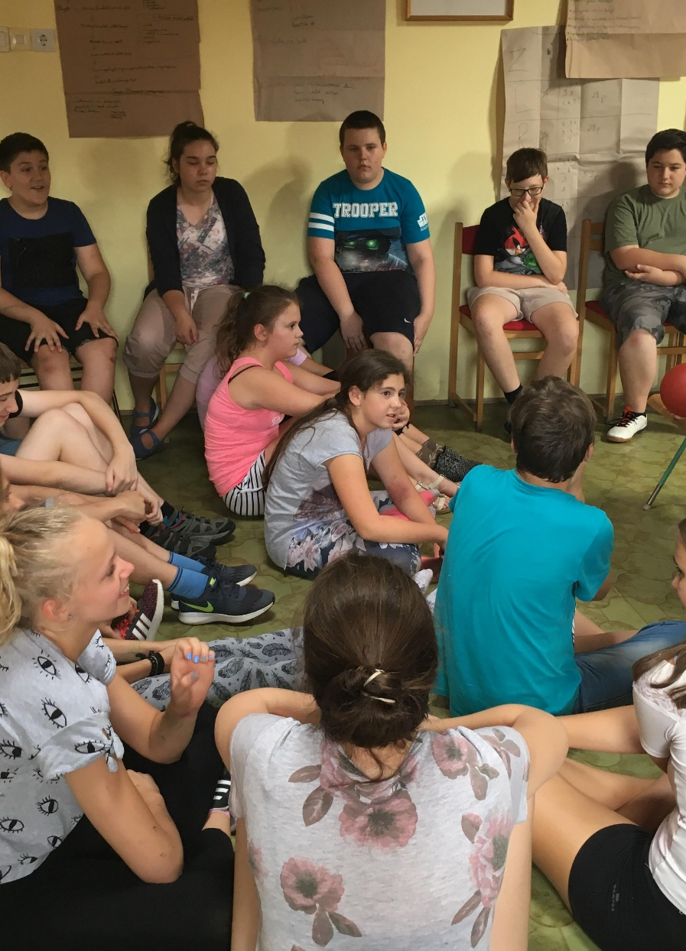
Köszönöm a Figyelmet!
Gál Éva
galeva19830331@gmail.com

